Slide 2
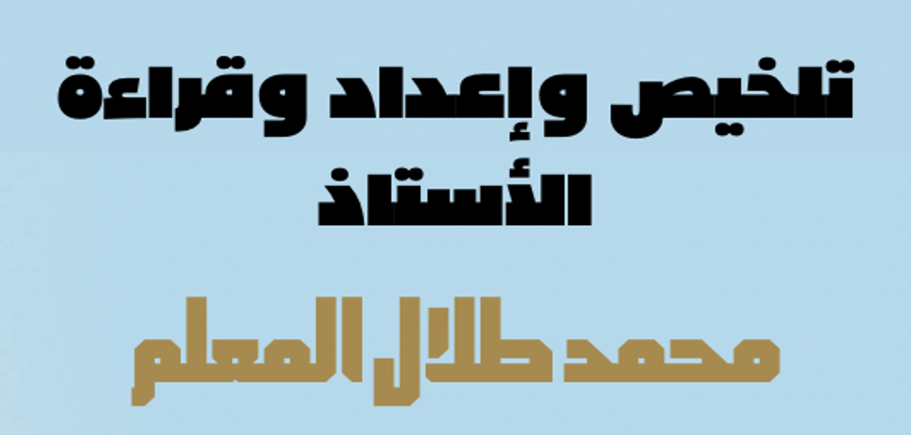
الفصل السادس عشر
قتل الأسد

Slide 3
عبرت التلال قافلة مكونة من أربعة عشر جملاً تحمل البضائع ، وأربعة تحمل الفرسان ويقودها رجل أسمر قوي البنية يحمل عصا اسمه ( بوبوط ) وهو أخو ( دولة ) وكان يعرج بسبب جرح في قدمه .
وصلت القافلة إلى منطقة فيها خضرة وماء ، فتركوا جمالهم ترعى ورأى الفرسان الأسد بالقرب من البحيرة فحذروا ( بوبوطاً ) لكنه لم يكن يخاف .. ناموا وعند الفجر اســـــتيقظ ( بوبوط ) مذعوراً وذهب وهو يعرج للبحيرة ، فرآه ( هدارة ) فراح يراقبه وهو يشرب بيديه كما يفعل ( هدارة ) وخلف الرجل كان يجلس الأسد على غصن شجرة مترقباً فانكسر الغصن ووقع الأسد وهجم على ( بوبوط ) فضربه ( بوبوط ) ضربة واحدة بعصاه على رأسه فقتله وأغمي على ( بوبوط ) بفعل وقوع الأسد عليه قبل أن يستعيد وعيه ويزحف من تحت الأسد ليأتي بالسكين .
رغب ( هدارة ) بالتقدم نحو الرجل لكنه رأى الرجل يهوي بالسكين على رقبة الأسد مراراً فيفصلها عن جسده ، ويقطع كفيه وقدميه ، ففقد الرغبة بالتقدم نحو الرجل .

Slide 4
ثم صعد شجرة وراح يرقب الرجل وهو يدفن رأس الأسد وكفيه وقدميه ويضع فوقها الحجارة ، ثم رأى رجالاً بشريين يأتون معه ويملؤون أكياساً جلدية بالماء بينما إبلهم تشرب من البحيرة ، وبعد رحيل القافلة ذهب ( هدارة ) محذراً النعام من البشر الذين يحبون قتل الحيوانات . وسارت الحياة رتيبة جميلة حتى وصلت للبحيرة قافلة فيها خمسة جمال وعليها خمسة رجال ، كان منهم الرجل الذي قتل الأسد يوماً ما فاختبأ ( هدارة ) في شجرة وراح يراقبهم وكان ( بوبوط ) يتفاخر بأنه الذي قتل الأسد ووحده القادر على رفع الحجر الذي وضعه فوق مكان دفن رأسه وكفيه وقدميه .
أحس عندها ( هدارة ) بأن البشر غامضون ومخيفون .

